Slide 1


Bài tập lớn
Đề bài :Chuyển chương trình Trivia
Challenge (đọc câu hỏi từ file, Chapter 7)
thành ứng dụng GUI.
By Nguyễn Phương Nam – K58.KTP

Slide 2

CHƯƠNG1:GIỚI THIỆU
ĐỀ TÀI
Mục lục
1
2
CHƯƠNG2 :1 SỐ TÍNH
NĂNG VÀ THÁCH THỨC
3
CHƯƠNG3:CƠ SỞ
KHOA HỌC
4
CHƯƠNG4:THỰC NGHIỆM
VÀ KẾT LUẬN

Slide 3
Chương một
GIỚI THIỆU ĐỀ TÀI
Đề tài này phát triển ứng dụng Trivia Challenge với giao diện đồ họa (GUI). Chương trình đọc câu hỏi từ file (có xử lý lỗi), hiển thị trực quan, tính điểm tự động và tổng kết kết quả. Đây là ứng dụng thực tế kết hợp lập trình GUI và xử lý file.

Slide 4
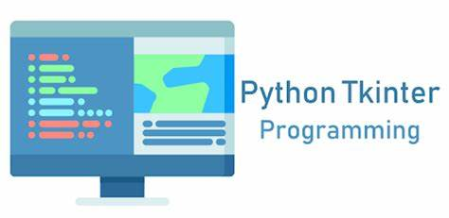
Chương hai
1 SỐ TÍNH NĂNG VÀ THÁCH THỨC

Slide 5
Tính năng chính
Thử thách
Đọc câu hỏi từ file: Chương trình đọc các câu hỏi từ file văn bản, có khả năng bắt lỗi file không tồn tại hoặc sai định dạng.
Giao diện GUI: Label hiển thị câu hỏi. Entry nhập đáp án.
Nút “Nộp”.
Label hiển thị điểm số.
Tính điểm & chuyển câu hỏi: Tự động tính điểm và chuyển sang câu hỏi kế tiếp.
Nút “Kết thúc”: Hiển thị tổng điểm cuối cùng.
Thiết kế giao diện người dùng (GUI) sao cho trực quan, dễ sử dụng và phù hợp với mọi đối tượng.
Xử lý logic luồng trò chơi, đặc biệt là khi người chơi không nhập đáp án, bỏ qua câu hỏi hoặc thoát giữa chừng.
Đảm bảo tính ổn định của chương trình khi đọc dữ liệu từ file câu hỏi và xử lý lỗi (file không tồn tại, định dạng sai,...).
Tối ưu trải nghiệm người dùng bằng việc thêm các tính năng như điểm số, chơi lại, cảnh báo hợp lý.
Duy trì tính đơn giản, nhưng vẫn mở rộng được để nâng cấp thành game trắc nghiệm, nhiều người chơi hoặc có hẹn giờ.

Slide 6
Chương thứ ba
CƠ SỞ KHOA HỌC
1.Kiến thức vận dụng
2.Cơ sở lý thuyết
3.Quy trình thực hiện và thiết kế xây dựng

Slide 7
Kiến thức vận dụng
Cơ sở lý thuyết
Mô hình hướng đối tượng (OOP): gồm các khái niệm lớp (class), phương thức (method), thuộc tính (attribute) và đối tượng (object) – giúp quản lý chương trình một cách khoa học.
Tkinter trong Python: là thư viện GUI tiêu chuẩn giúp tạo cửa sổ, nút bấm, văn bản,... và tương tác với người dùng.
Nguyên lý lập trình sự kiện (Event-driven programming): xử lý thao tác như nhấn nút, nhập dữ liệu, đóng cửa sổ.
Xử lý chuỗi và so sánh dữ liệu: kiểm tra đáp án người chơi nhập có trùng với đáp án đúng (không phân biệt hoa thường).
Thiết kế giao diện đơn giản – dễ sử dụng (UX/UI): đảm bảo tính trực quan cho người dùng cuối.
Ngôn ngữ lập trình Python: sử dụng để xây dựng toàn bộ logic và giao diện của ứng dụng.
Lập trình hướng đối tượng (OOP): tổ chức chương trình thành các lớp, phương thức rõ ràng.
Giao diện người dùng (GUI) với Tkinter: thiết kế, xử lý sự kiện, bố cục các thành phần như nút, ô nhập, văn bản.
Xử lý tệp văn bản: đọc dữ liệu câu hỏi – đáp án từ file .txt.
Tư duy giải thuật đơn giản: kiểm tra điều kiện, so sánh chuỗi, tính điểm.

Slide 8
Quy trình và xây dựng thiết kế
1.Phân tích yêu cầu: xác định mục tiêu trò chơi, đối tượng người dùng, giao diện cần có.
2.Thiết kế giao diện (GUI): chọn layout, xác định các thành phần như: ô nhập, câu hỏi, nút trả lời, điểm số.
3.Thiết kế dữ liệu: câu hỏi và đáp án được lưu trong file .txt, mỗi dòng theo định dạng Câu hỏi|Đáp án.
4.Xây dựng chương trình:
-Viết lớp TriviaGame.
-Tạo hàm xử lý dữ liệu, kiểm tra đáp án, cập nhật điểm.
-Thiết lập xử lý sự kiện bàn phím (Enter, ESC).
5.Kiểm thử và hiệu chỉnh: kiểm tra toàn bộ luồng trò chơi, xử lý khi người chơi không nhập, hoặc nhập sai.
6.Hoàn thiện và tối ưu: bổ sung các tính năng như chơi lại, giao diện bắt đầu, thông báo kết thúc.

Slide 9
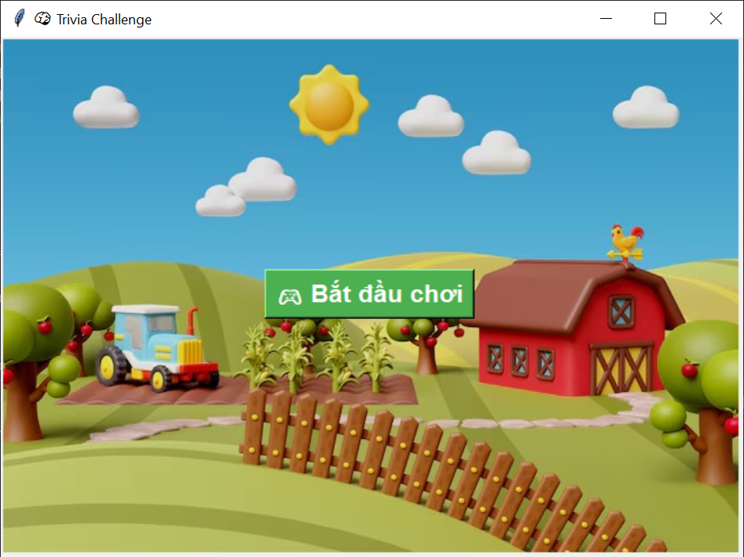
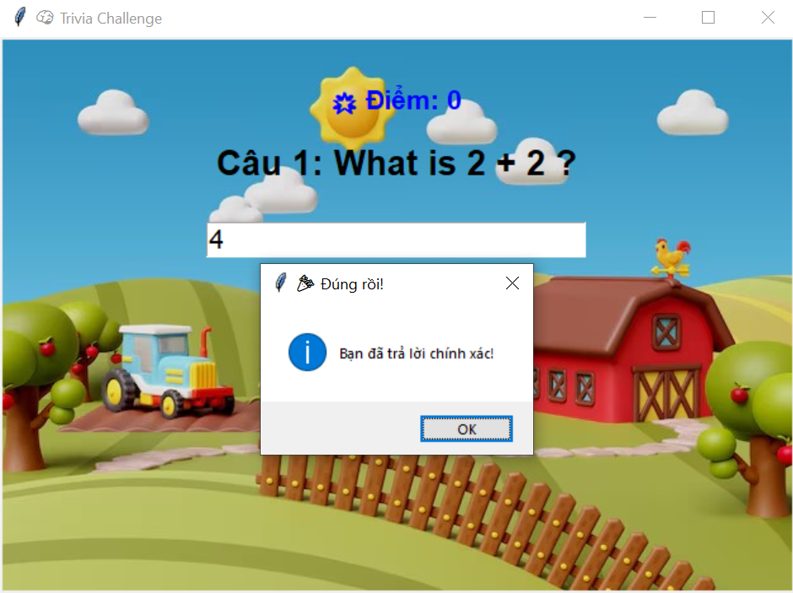
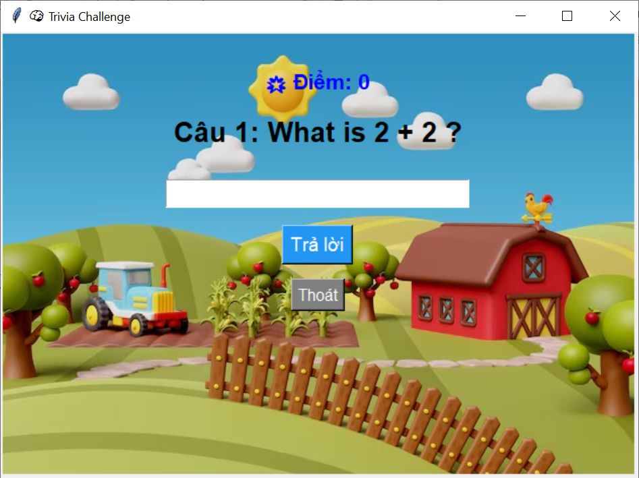
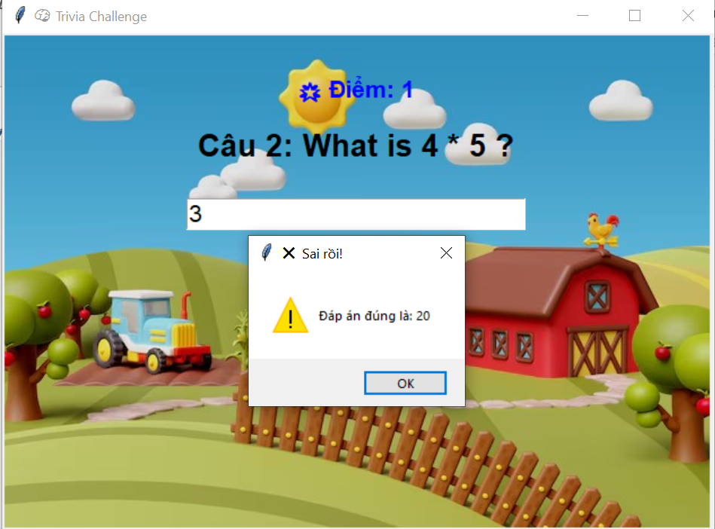
Thực nghiệm
Chương bốn

Slide 10

Kết luận
Đề tài Trivia Game bằng Python và Tkinter đã giúp em vận dụng hiệu quả kiến thức lập trình để xây dựng một trò chơi đơn giản, trực quan và có tính tương tác.
Thông qua quá trình thực hiện, em rèn luyện được kỹ năng về:
Lập trình GUI với Tkinter,
Xử lý sự kiện, dữ liệu đầu vào,
Tư duy tổ chức chương trình theo hướng đối tượng.
Tuy trò chơi còn đơn giản, nhưng có thể mở rộng thành công cụ học tập hoặc giải trí hấp dẫn hơn trong tương lai.

Slide 11
Trường ĐH Kĩ Thuật – Công Nghiệp TN
Date : 4/6/2025
Cảm ơn thầy cô
và các bạn đã lắng nghe

